Slide 1
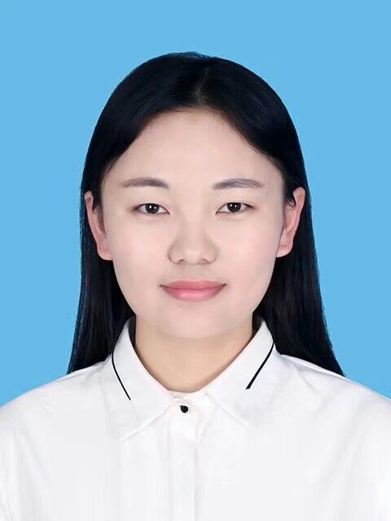
简 介
张慧芳
籍贯：河北省张家口市
民族：汉
政治面貌：群众
出生年月：1993年12月
讲师
河南师范大学化学博士
7篇SCI（第一作者4篇，累计影响因子大于20）
2012
学士
2016
硕士，博士
2023
Now
河北师范大学汇华学院
河南师范大学

Slide 2
简 介
工作经历
2024.7— 河北北方学院 理学院应用化学系 专任教师
研究领域
碳硼烷的区域和对应选择性官能团化

